Slide 1

Registo Nacional de Biópsias Renais em 2013

Slide 2
Registo Nacional de Biópsias Renais em 2013
Participantes
CHTMAD - Vila Real | Rui Castro, Cláudia Bento
CH VN Gaia | Ana Marta, David Tente
CH Porto - H. Sto. António | Josefina Santos, Ramón Vizcaíno
CH Porto - Nefro Pediátrica | Conceição Mota
H. S. João | Susana Sampaio
IPO - Porto | Alfredo Loureiro
H. Braga | Sofia Rocha
H. Universidade de Coimbra | Jorge Pratas, Fernanda Cunha
H. Pediátrico de Coimbra | Jorge Pratas, Fernanda Cunha
H. Universidade de Coimbra - CHC | Jorge Pratas, Fernanda Cunha
H. Infante D. Pedro - Aveiro | Jorge Pratas, Fernanda Cunha
CHLC - H. Curry Cabral | Fernanda Carvalho, Helena Viana
CHLC - H. Estefânia | Fernanda Carvalho, Helena Viana
CHLN - H. Santa Maria | Lurdes Correia, Gomes da Costa
CHLO - H. Santa Cruz | Sância Ramos, Cristina Jorge
H. Fernando da Fonseca | Samuel Aparício, Patrícia Carrilho
H. Garcia de Orta | Fernanda Carvalho, Jorge Silva

Slide 3
Hospitais Participantes em 2013 (36)
Norte |  | Centro |  | Sul
H Viana Castelo | 1 | CHMT - T Novas | 19 | G Orta | 27
CHTMAD | 20 | H Amato Lusitano | 16 | H Setúbal | 16
H Bragança | 4 | H I. D. Pedro - Aveiro | 3 | H Évora | 20
H Braga | 36 | H Universidade Coimbra | 50 | H Faro | 21
H Guimarães | 19 | Pediátrico Coimbra | 5
H Mirandela | 1 | HUC - CHC | 31
H Lamego | 2 | Lisboa - Vale do tejo
H S Teotónio | 33 | CHLO - HSC | 21 | Ilhas
CHTâmega Sousa | 2 | H Beatriz Angelo | 13 | H Funchal | 16
Porto |  | H CUF | 5 | H P Delgada | 2
CH VNGaia | 41 | H CUF Descobertas | 3
IPO - Porto | 25 | H Curry Cabral | 103
H S João | 99 | CHLC - H. Estefânia | 14
CH Sto António | 49 | H F Fonseca | 40
CHP - Nefro Ped | 20 | H Luz | 3
 |  | H SAMS | 1
 |  | H Santa Maria | 50

Slide 4
Número total de Biópsias em 2013
Centros de Diagnóstico
CHTMAD - Vila Real | 23
CH. VN Gaia | 41
H. Sto. António | 50
CH Porto - Nefrologia Pediátrica | 20
H. S. João | 124
IPO – Porto | 25
H. Braga | 36
H. Universidade de Coimbra | 49
H. Pediátrico de Coimbra | 5
H. Universidade de Coimbra – CHC | 31
H. Infante D. Pedro – Aveiro | 3
CHLC - H. Curry Cabral | 272
CHLC - H. Estefânia | 14
CHLN - H. Santa Maria | 50
CHLO - H. Santa Cruz | 21
H. Fernando da Fonseca | 40
H. Garcia de Orta | 27
Total anual | 831

Slide 5
Dados recolhidos
Género
Idade
Motivo da biópsia
Creatinina sérica
Proteinúria
HTA
Hematúria
Patologia associada
Diagnósticos

Slide 6
Idade
Estratificação em grupos etários
<15 anos
≥15 e ≤65 anos
>65 anos

Slide 7
Motivo da Biópsia
Definição de grupos:
Anomalias urinárias assintomáticas (AUA)
D. Sistémica (DS)
Insuficiência renal aguda (IRA)
Insuficiência renal crónica (IRC)
Insuficiência renal rápida progressiva (IRRP)
Proteinúria não nefrótica < 3,5 g/dia (PnN)
Proteinúria nefrótica >3,5 g/dia (PN)
Síndrome nefrítico (Sn)
Síndrome Nefrótico (SN)

Slide 8
Biópsias com diagnóstico em 2012
96%
Biópsias com diagnóstico
95,9%

Slide 9
Biópsias com diagnóstico em 2013

Slide 10
Biópsias com diagnóstico (N=666)

Slide 11
Biópsias com diagnóstico (N=784)

Slide 12
Distribuição por Géneros em 2012

Slide 13
Distribuição por Géneros em 2013

Slide 14
Distribuição por Géneros - 2013

Slide 15
Distribuição por Faixa etária em 2012

Slide 16
Distribuição por Faixa etária em 2013

Slide 17
Distribuição por Faixa etária
76,9 %

Slide 18
Distribuição por Faixa etária

Slide 19
Motivo da biópsia

Slide 20
Motivo da biópsia
2013

Slide 21
Creatinina sérica / Proteinúria
Criança
  Creatinina média – 1,2
  Proteinúria média – 4,9
Adulto
  Creatinina média – 2,7
  Proteinúria média – 4,1

Slide 22
HTA - 2012

Slide 23
HTA - 2013

Slide 24
Hematúria - 2012

Slide 25
Hematúria - 2013

Slide 26
Patologias associadas - 2013

Slide 27
Diagnósticos Nacionais 2013 (n=831)

Slide 28
Diagnósticos Nacionais 2012 (n=678)

Slide 29
Diagnósticos Nacionais 2011 (n=620)

Slide 30
PN – Glomerulopatias Primárias (2012)

Slide 31
PN – Glomerulopatias Primárias (2013)

Slide 32
Diagnósticos mais frequentes na criança 2012 (N=22)

Slide 33
Diagnósticos mais frequentes na criança (N=46)

Slide 34
Diagnósticos mais frequentes no adulto (N=533)

Slide 35
Diagnósticos mais frequentes no adulto (N=581)

Slide 36
Diagnósticos mais frequentes no Idoso (N=149)

Slide 37
Diagnósticos mais frequentes no Idoso (N=203)

Slide 38
Amiloidose
 | 2008 | 2009 | 2010 | 2011 | 2012 | 2013
Amiloidose | 12 | 7 | 7 | 13 | 9 | 11
Amiloidose (AA) | 9 | 6 | 8 | 8 | 9 | 8
Amiloidose ( λ ) | 8 | 5 | 6 | 7 | 4 | 2
Amiloidose (K) | 2 |  |  |  |  | 1
Amiloidose AL |  |  |  |  | 3 | 5
Amiloidose TTR | 1 | 2 | 3 | 3 | 4 | 4
Amiloidose (Fib) |  |  |  | 1
Totais | 32 | 20 | 24 | 32 | 29 | 31

Slide 39
Amiloidose - 2013 (N=31)

Slide 40
Amiloidose totais nacionais - 2013 (N=31)

Slide 41
Amiloidose TTR – 2013 (N=4)
3 Lisboa (1 HCC – 2 HFF)
1 Porto ( H S. António)

Slide 42
Nefrite Lúpica – Totais Nacionais 2012
N= 77

Slide 43
Nefrite Lúpica – Totais Nacionais 2013
N=105

Slide 44
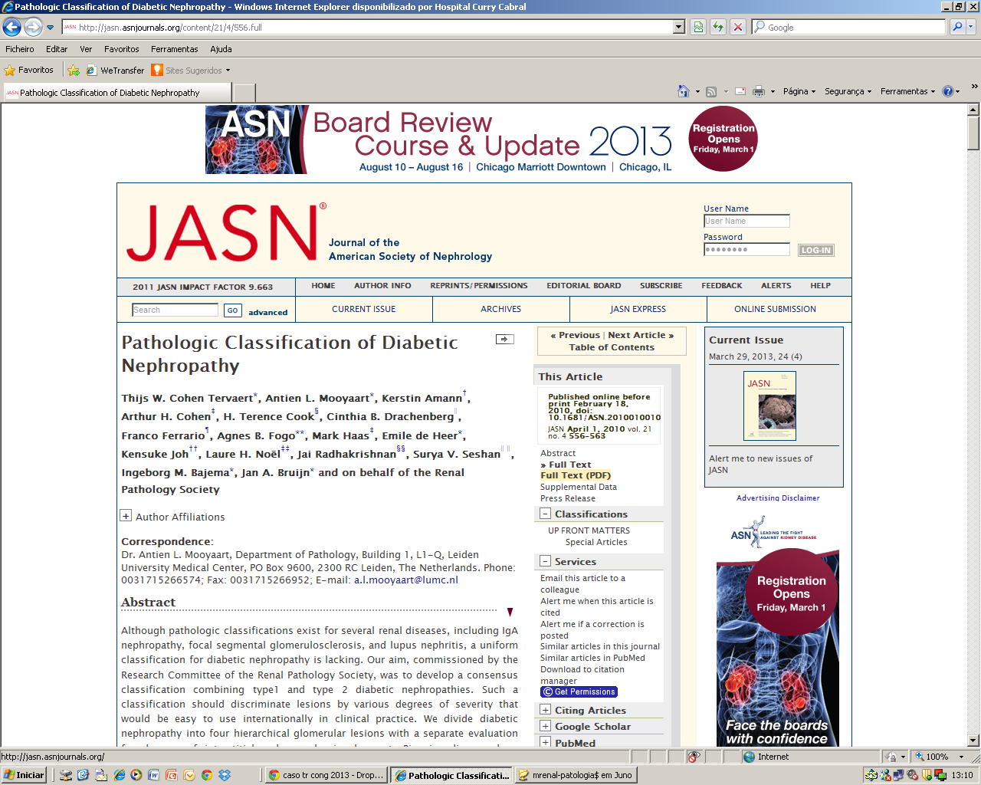

Slide 45
Nefropatia Diabética – 2012 (N=33)
20
5
4
3
1

Slide 46
Nefropatia Diabética – 2013 (N=43)
10
4
4
3
2
1

Slide 47
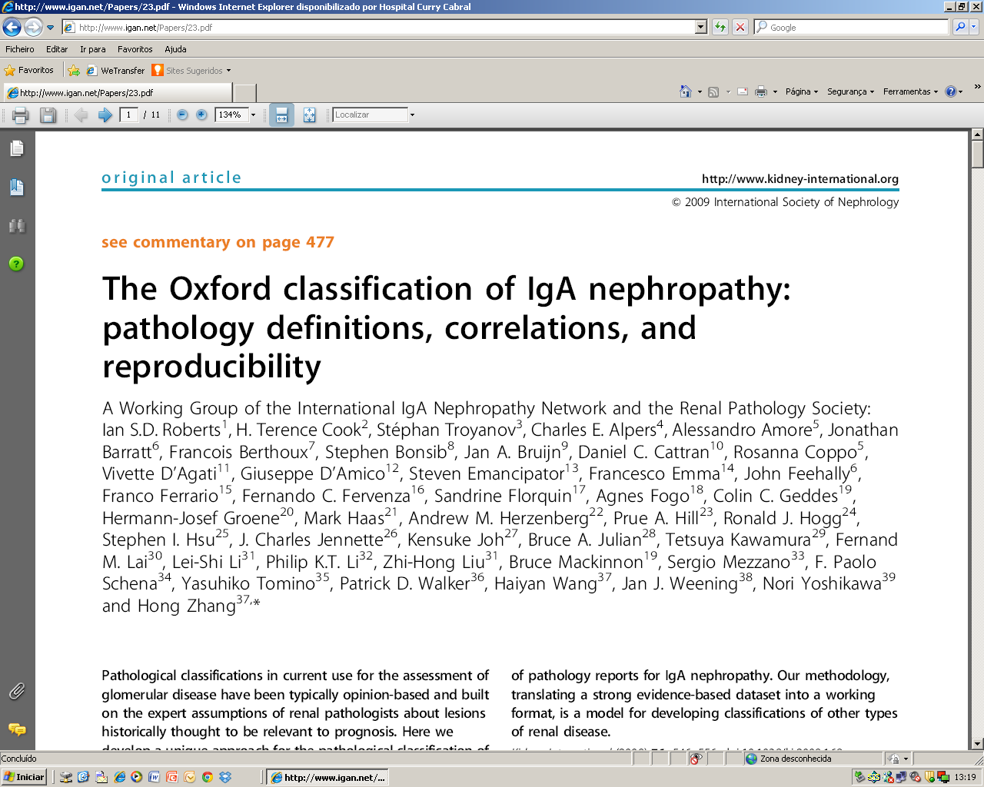

Slide 48
Classificação da IgA
Aspectos histológicos:
Hipercelularidade mesangial
Esclerose segmentar / adesão
Esclerose global
Hipercelularidade endocapilar
Crescentes
FI / AT
Arterioesclerose

Slide 49
Nefropatia IgA – 2013 (N=131)

Slide 50
Nefropatia IgA – 2013 (N=39)
6
5

Slide 51
Nefropatia IgA – 2013 (N=5)
1

Slide 52
Gabinete de Registo de Biópsias Renais da SPN
Dr.ª Fernanda Carvalho – CHLC - Hospital de Curry Cabral. Lisboa
Dr.ª Helena Viana – CHLC - Hospital de Curry Cabral. Lisboa
Dr. Jorge Pratas – CHUC. Coimbra
Dr.ª Fernanda Xavier da Cunha – CHUC. Coimbra
Dr. José Rámon Viscaíño – CHP. Porto
  Dr.ª Susana Sampaio – Hospital S. João. Porto
  Dr.ª Sância Ramos - CHLO Hospital de Stª Cruz. Lisboa
Dr. Samuel Aparício - Hospital Fernando da Fonseca. Lisboa
Coordenador Nacional – Dr.ª Fernanda Carvalho
Coordenador da Região Norte – Dr.ª Susana Sampaio Coordenador da Região Centro – Dr. Jorge Pratas
Coordenador da Região Sul – Dr.ª Helena Viana
Agradecimento especial à Maria João Galvão

Slide 53



